Slide 1
ESICM 2025 part 2 The volumn of resuscitation fluid + ROSE concept
Emergency department Maharat nakhonratchasima
R3 Nattawit Kaewkomoot

Slide 2
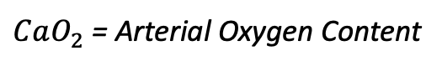
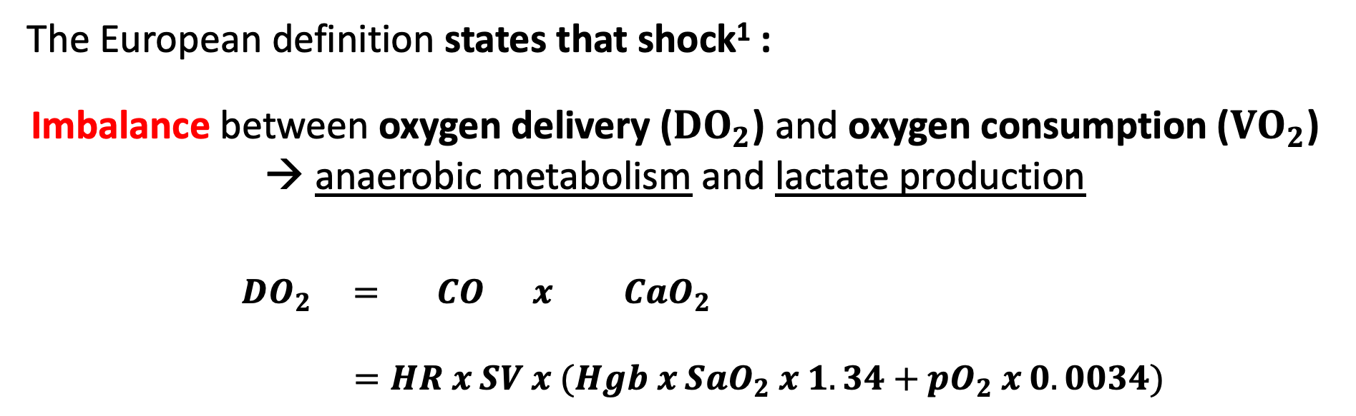
The Four (or Six) D’s
The European definition states that shock¹ :
Imbalance between oxygen delivery (${DO}_{2}$) and oxygen consumption (${VO}_{2}$)
→ anaerobic metabolism and lactate production
${DO}_{2} = CO x CaO_{2}$
$=HR x SV x (Hgb x SaO_{2} x 1.34+pO_{2} x 0.0034)$
$CaO_{2}$ = Arterial Oxygen Content
¹Malbrain, M.L.N.G. et al. (2024). The 4-indications of Fluid Therapy: Resuscitation, Replacement, Maintenance and Nutrition Fluids, and Beyond.

Slide 3
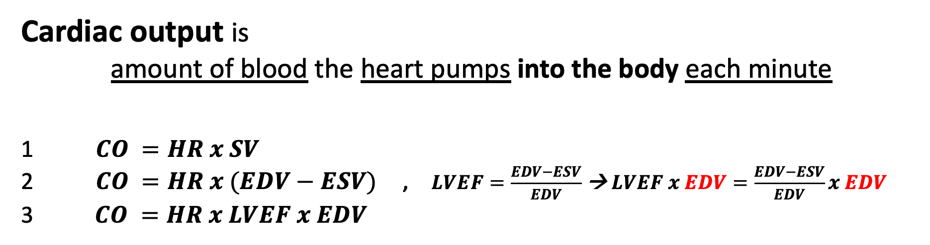
The Four (or Six) D’s
Cardiac output is
amount of blood the heart pumps into the body each minute
1 $CO =HR x SV$
2 $CO =HR x (EDV−ESV)$ , $LVEF=\frac{EDV−ESV}{EDV}$ → $LVEF x EDV=\frac{EDV−ESV}{EDV}x EDV$
3 $CO =HR x LVEF x EDV$

Slide 4
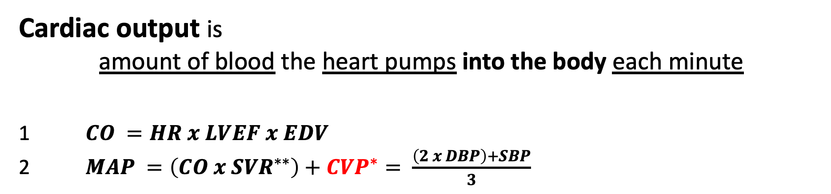

The Four (or Six) D’s
Cardiac output is
amount of blood the heart pumps into the body each minute
1 $CO =HR x LVEF x EDV$
2 $MAP =\left(CO x {SVR}^{∗∗}\right)+{CVP}^{∗}= \frac{\left(2 x DBP\right)+SBP}{3}$
$$MAP=LVEF x EDV x HR x SVR$$
*CVP is usually at or near 0 mmHg
**SVR = [(MAP-CVP)/CO] x 80
Calculation of Systemic Vascular Resistance (SVR)
Using Pressures Measured from Swan-Ganz Catheter

Slide 5
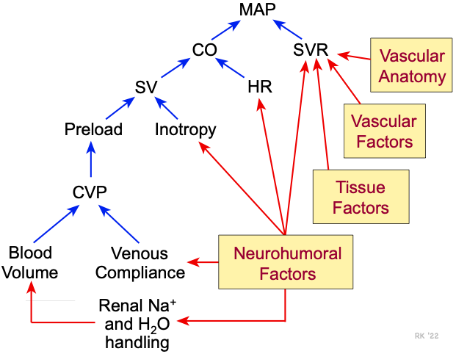

The Four (or Six) D’s
$$MAP=LVEF x EDV x HR x SVR$$
Klabunde RE. Factors Regulating Arterial Blood Pressure [Internet]. Cardiovascular Physiology Concepts. [cited 2025 Nov 17]. Available from: https://cvphysiology.com/blood-pressure/bp022

Slide 6
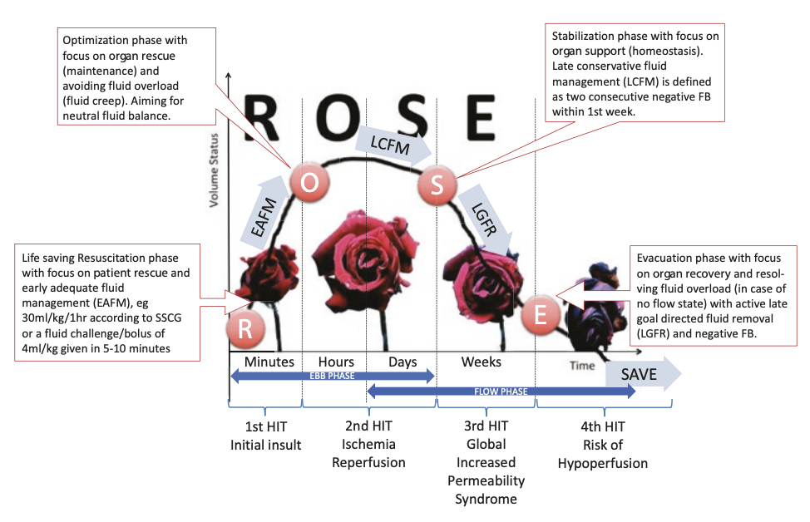
ROSE concept
Resuscitation
- “When to start fluid therapy?”
- Aim “restoration of the organ perfusion”
Optimization
- Aim “avoid fluid overload with retain perfusion”
Stabilization
- Absence of shock
- “When to stop fluid therapy?”
- Aim “maintenance and replacement fluids”
Evacuation
- Recovery from shock
- When to Start/Stop Fluid Removal?
- Aim “directed fluid removal”
¹Malbrain, M.L.N.G. et al. (2024). The 4-indications of Fluid Therapy: Resuscitation, Replacement, Maintenance and Nutrition Fluids, and Beyond.

Slide 7
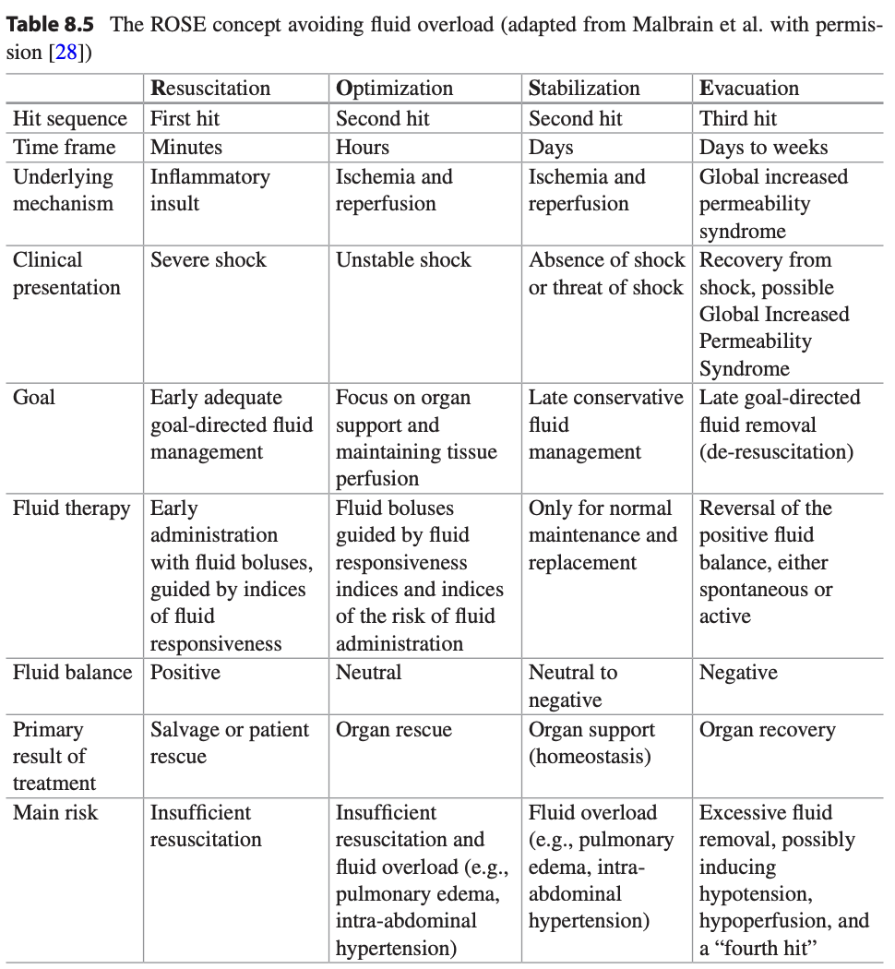
ROSE concept
¹Malbrain, M.L.N.G. et al. (2024). The 4-indications of Fluid Therapy: Resuscitation, Replacement, Maintenance and Nutrition Fluids, and Beyond.

Slide 8
(EAFM) is the initial hemodynamic resuscitation of patients with septic shock by administering adequate fluids during the first 6 h after the initiation of therapy. [Up to 30 ml/hr in 1st 3 hr (SSC,2016)]
(LCFM) is defined as 2 consecutive days of negative² fluid balance within the first week of the ICU stay.
(LGFR) is defined as active fluid removal³ with Diuretics or Renal replacement therapy with net ultrafiltration and started within the first week of ICU stay also referred to as de-resuscitation
²Murphy CV, Schramm GE, Doherty JA, Reichley RM, Gajic O, Afessa B, et al. The importance of fluid management in acute lung injury secondary to septic shock. Chest. 2009;136(1):102–9.
³Malbrain ML, Marik PE, Witters I, Cordemans C, Kirkpatrick AW, Roberts DJ, et al. Fluid overload, de-resuscitation, and outcomes in critically ill or injured patients: a systematic review with suggestions for clinical practice. Anaesthesiol Intensive Ther. 2014;46(5):361–80.

Slide 9
ESICM 2025 part 2
The volumn of resuscitation fluid

Slide 10
ESICM 2025 part 2
Objective :
Provided guideline with evidence base on the volume of early resuscitation for critical-ill adult patients
Methods :
Reviews literature and reanalyze, presented with PICO and applied grade approach
Result :
10 PICO question
- SEPSIS 3 question
- Hemorrhagic shock 3 question
- Obstructive shock 2 question
- Left-side cardiogenic shock 1 question
- ARDS 1 question
“we recommendation” = Strong recommedation
“we suggest” = Weak or Conditional recommendation
“best practice” = Ungraded
“no recommendation”

Slide 11
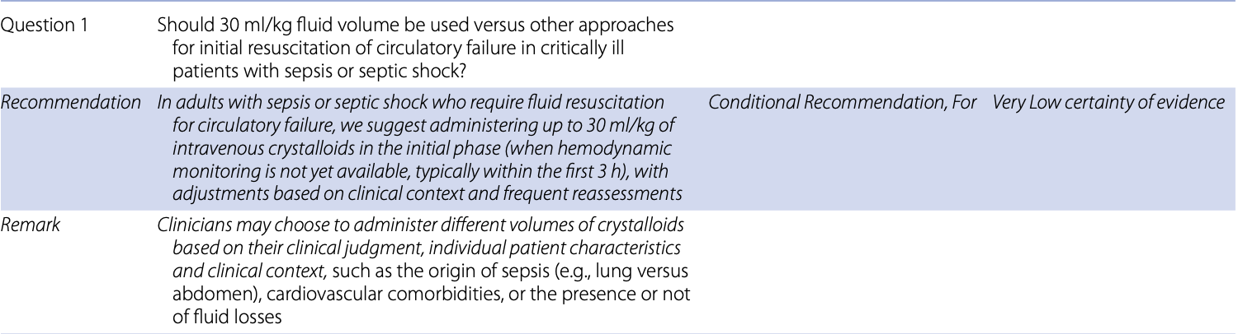
Sepsis – Q1

Slide 12
Sepsis – Q1
Initial phase :
- 1 – 6 hr of Treatment or within 3 hr (high income countries)
*SSC⁴ suggest at least initial fluid 30 ml/kg
> Several observsional study → Harm form positive cumulative fluid balance (High mortality)
⁴Evans L, Rhodes A, Alhazzani W et al (2021) Surviving sepsis campaign: international guidelines

Slide 13
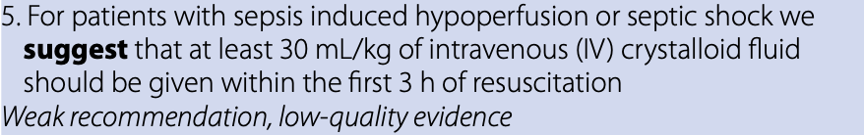
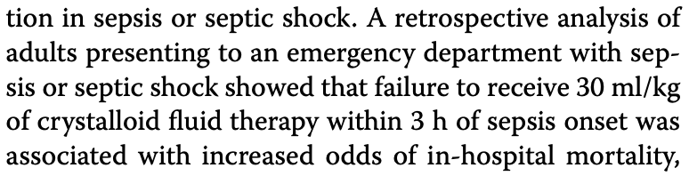
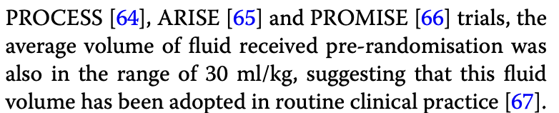
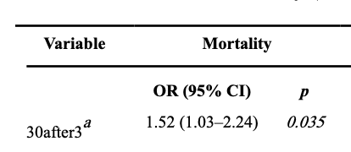
Sepsis – Q1
Support [SSC⁴]
⁴Evans L, Rhodes A, Alhazzani W et al (2021) Surviving sepsis campaign: international guidelines
²²Kuttab HI, Lykins JD, Hughes MD et al (2019) Evaluation and predictors of fluid resuscitation in patients with severe sepsis and septic shock. Crit Care Med 47(11):1582–1590
Notes:
สวัสดีครับ การศึกษาทั้งสามฉบับนี้ (PROCESS, ARISE, และ PROMISE) ถือเป็นการศึกษาที่สำคัญมากในวงการการแพทย์ฉุกเฉินและเวชบำบัดวิกฤต (Critical Care) โดยทั้งหมดเกี่ยวข้องกับการจัดการภาวะ Sepsis และ Septic Shock ครับ
สรุปสั้นๆ คือ การศึกษาทั้งสามนี้ (PROCESS, ARISE, PROMISE) ถูกออกแบบมาเพื่อทดสอบว่า การรักษา Sepsis แบบที่เรียกว่า "Early Goal-Directed Therapy" (EGDT) นั้น ดีกว่าการรักษาตามมาตรฐานทั่วไป (Usual Care) จริงหรือไม่
รายละเอียดของการศึกษา
1. ที่มา: แนวคิด Early Goal-Directed Therapy (EGDT)
ก่อนที่การศึกษา 3 ฉบับนี้จะเกิดขึ้น ในปี 2001 มีการศึกษาชิ้นสำคัญชิ้นหนึ่ง (เรียกว่า "Rivers trial") ที่พบว่าการกู้ชีพผู้ป่วย Septic shock โดยใช้โปรโตคอลที่เข้มงวดที่เรียกว่า Early Goal-Directed Therapy (EGDT) สามารถลดอัตราการเสียชีวิตได้อย่างมาก
EGDT เป็นโปรโตคอลที่ซับซ้อนและต้องมีการตรวจวัดค่าต่างๆ อย่างต่อเนื่อง (เช่น ความดันหลอดเลือดดำส่วนกลาง (CVP) และค่าความอิ่มตัวของออกซิเจนในเลือดดำส่วนกลาง (ScvO2)) โดยมีเป้าหมายเพื่อปรับการให้สารน้ำ ยาเพิ่มความดันโลหิต และการให้เลือด เพื่อให้ร่างกายมีออกซิเจนไปเลี้ยงส่วนต่างๆ อย่างเพียงพอ
2. การศึกษา "Trio" (PROCESS, ARISE, PROMISE)
เนื่องจาก EGDT เป็นแนวทางที่ซับซ้อนและมีค่าใช้จ่ายสูง วงการแพทย์จึงต้องการหลักฐานยืนยันที่หนักแน่นกว่าการศึกษาเดียว (Rivers trial) จึงได้มีการศึกษาขนาดใหญ่ 3 ฉบับนี้ขึ้นในพื้นที่ต่างๆ ทั่วโลก เพื่อทดสอบ EGDT อีกครั้ง:
ProCESS (Protocolized Care for Early Septic Shock): ทำในประเทศสหรัฐอเมริกา
ARISE (Australasian Resuscitation in Sepsis Evaluation): ทำในออสเตรเลียและนิวซีแลนด์ (กลุ่มประเทศ Australasia)
ProMISe (Protocolised Management in Sepsis): ทำในสหราชอาณาจักร (UK)
การศึกษาทั้งสามนี้เปรียบเทียบการรักษาแบบ EGDT ที่เคร่งครัด กับการรักษาตามแนวทางปฏิบัติมาตรฐาน (Usual Care) ในยุคปัจจุบัน
3. ผลลัพธ์ที่สำคัญ (The Verdict)
ผลลัพธ์ที่ได้จากการศึกษาทั้ง 3 ฉบับนี้ (ซึ่งมีผู้ป่วยรวมกันหลายพันคน) สรุปตรงกันว่า:
การรักษาแบบ EGDT ที่ซับซ้อนนั้น ไม่ได้ให้ผลลัพธ์ที่ดีกว่า (เช่น ไม่ได้ลดอัตราการเสียชีวิต) เมื่อเทียบกับการรักษาตามมาตรฐาน "Usual Care"
ทำไมถึงเชื่อมโยงกับคำถามก่อนหน้า (IV 30 ml/kg)?
เหตุผลที่ผลการศึกษาทั้งสามไม่แตกต่างกัน ส่วนหนึ่งเป็นเพราะในช่วงเวลาที่ทำการศึกษา (ประมาณปี 2014-2015) "Usual Care" (การรักษามาตรฐาน) ได้พัฒนาไปมากแล้ว
แพทย์ในกลุ่ม "Usual Care" ก็ให้การรักษาที่ "ดุดัน" (Aggressive) ตั้งแต่เนิ่นๆ อยู่แล้ว เช่น:
การวินิจฉัยที่รวดเร็ว
การให้ยาปฏิชีวนะอย่างรวดเร็ว
การให้สารน้ำ (IV fluid) ปริมาณมากตั้งแต่แรกรับ
ในการศึกษาเหล่านี้ พบว่าผู้ป่วยในกลุ่ม "Usual Care" ก็ได้รับสารน้ำปริมาณมาก (ในระดับ 20-30 มล./กก. หรือประมาณ 2-4 ลิตร) ในช่วง 6 ชั่วโมงแรกอยู่แล้ว
ดังนั้น ที่แนวทางของ Surviving Sepsis Campaign (ที่คุณอัปโหลดมา) อ้างอิงถึงการศึกษาเหล่านี้ ก็เพื่อสนับสนุนว่า แม้โปรโตคอล EGDT ที่ซับซ้อนจะไม่จำเป็น แต่องค์ประกอบพื้นฐาน (เช่น การให้สารน้ำปริมาณมาก 30 มล./กก. ในช่วงแรก) ได้กลายเป็นส่วนหนึ่งของเวชปฏิบัติมาตรฐาน (Usual Care) ที่มีประสิทธิภาพไปแล้วนั่นเองครับ
การอัปเดตการรักษา Sepsis
วิดีโอนี้จะอธิบายเพิ่มเติมเกี่ยวกับแนวคิดของ Early Goal-Directed Therapy (EGDT) ซึ่งเป็นหัวใจหลักที่การศึกษาทั้งสามนี้เข้าไปตรวจสอบครับ

Slide 14
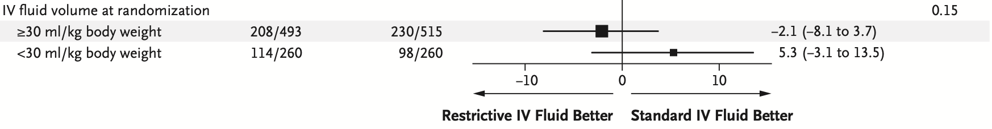
Sepsis – Q1
Support [SSC⁴]
Question or Against (CLASSIC⁵ and CLLOVERS⁶ trials) - Meyhoﬀ TS et al⁵ = Cumulative fluid balance mean(mL) standard vs restrictive : 3,117 vs 2,302 ; diff 815 mL
- Shapiro NI et al⁶ = Median(mL) volume via iv over 24 hr. liberal vs restrictive : 3,400 vs 1,267 ; diff 2134 mL
BOTH trials Not significantly lower (or higher) mortality
CLASSICS⁵ study(Subgroup analysis), Group recieve iv fluid < 30 ml/kg prefer Liberal fluid strategies
(368 to 5517)
(−461 to 4423)
(2500 to 4495)
(555 to 2279)
⁴Evans L, Rhodes A, Alhazzani W et al (2021) Surviving sepsis campaign: international guidelines
⁵Meyhoﬀ TS, Hjortrup PB, Wetterslev J et al (2022) Restriction of intravenous fluid in ICU patients with septic shock. N Engl J Med 386:2459–2470.
⁶Shapiro NI, Douglas IS, Brower RG et al (2023) Early restrictive or liberal fluid management for sepsis-induced hypotension. N Engl J Med 388:499–510.

Slide 15
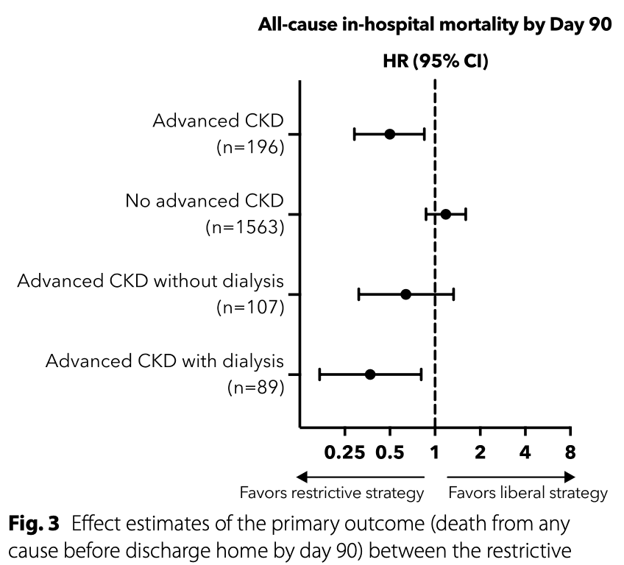
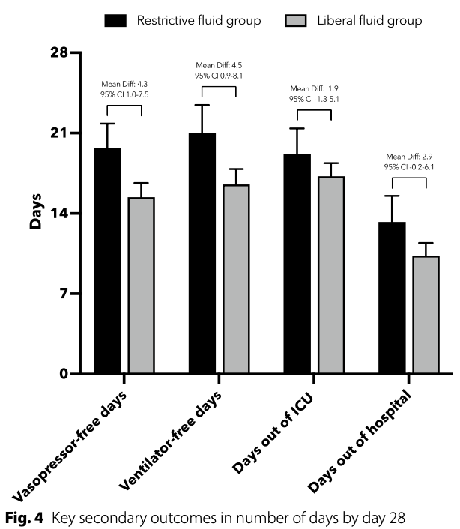
Sepsis – Q1
Question or Against - Jorda A et al⁷ : 2nd analysis of the CLOVERS trial [included, eGFR of less than 30 mL/min/1.73 m2]
⁸Jorda A, Douglas IS, Staudinger T et al (2024) Fluid management for sepsis-induced hypotension in patients with advanced chronic kidney disease: a secondary analysis of the CLOVERS trial. Crit Care Lond Engl

Slide 16
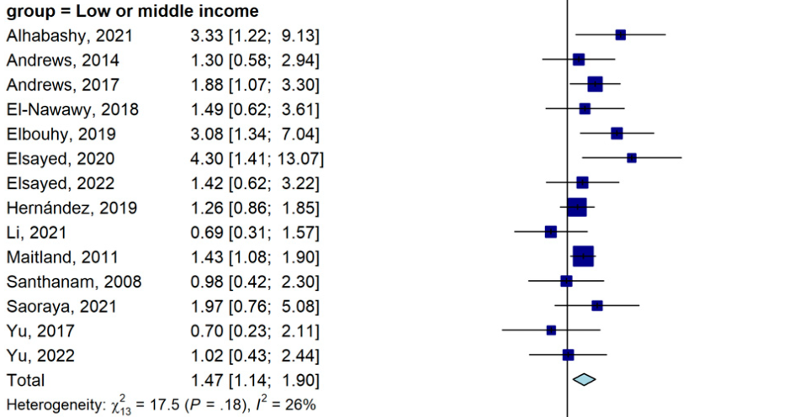
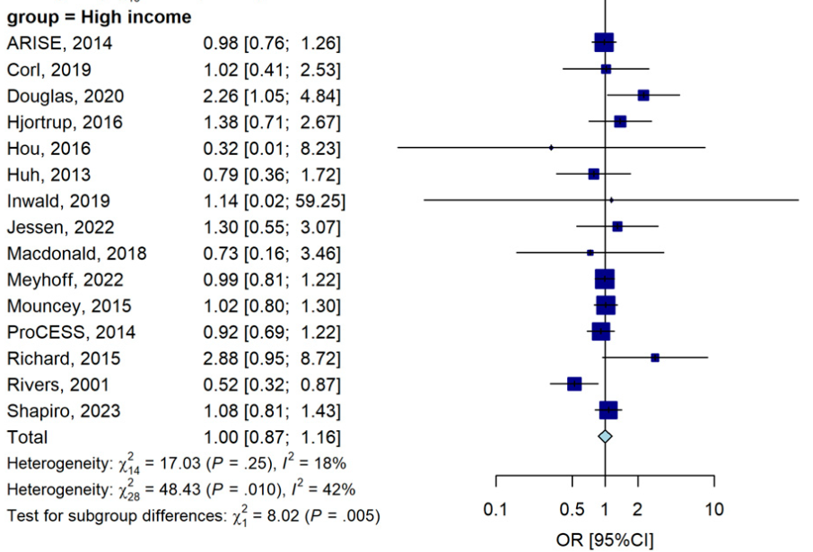
Sepsis – Q1
Question or Against - Gendreau S et al⁸ : Income group significantly interacted with the effect of fluid volume on mortality
>> Higher fluid volume was associated with Higher mortality in LMICs* but not in HICs**
LMICs OR=1.47,(95% CI) vs HICs OR=1.00 ,(95% CI)
*low- and middle-income countries [LMICs]
**high-income countries [HICs]
⁸Gendreau S, Frapard T, Carteaux G et al (2024) Geo-economic influence on the eﬀect of fluid volume for sepsis resuscitation: a meta-analysis. Am J Respir Crit Care Med 209:517–528.

Slide 17
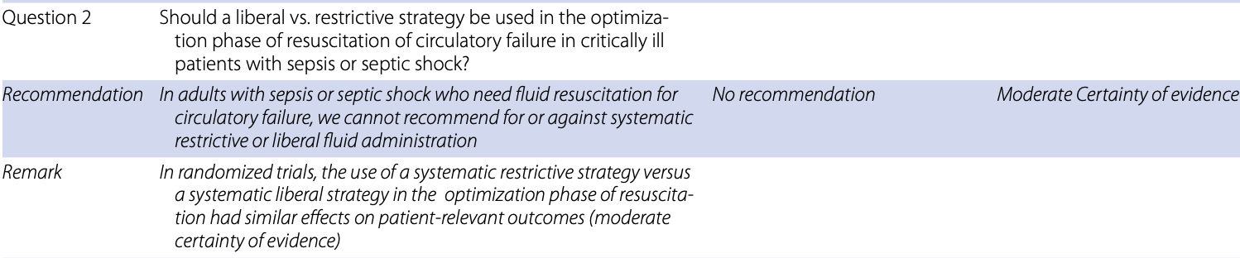
Sepsis – Q2

Slide 18
Sepsis – Q2
Otimization phase :
- 24 hr of Treatment
*SSC⁴, insufficient evidence to recomened restrictive or liberal fluid strategy in patient who has sign of hypoperfusion
⁴Evans L, Rhodes A, Alhazzani W et al (2021) Surviving sepsis campaign: international guidelines

Slide 19
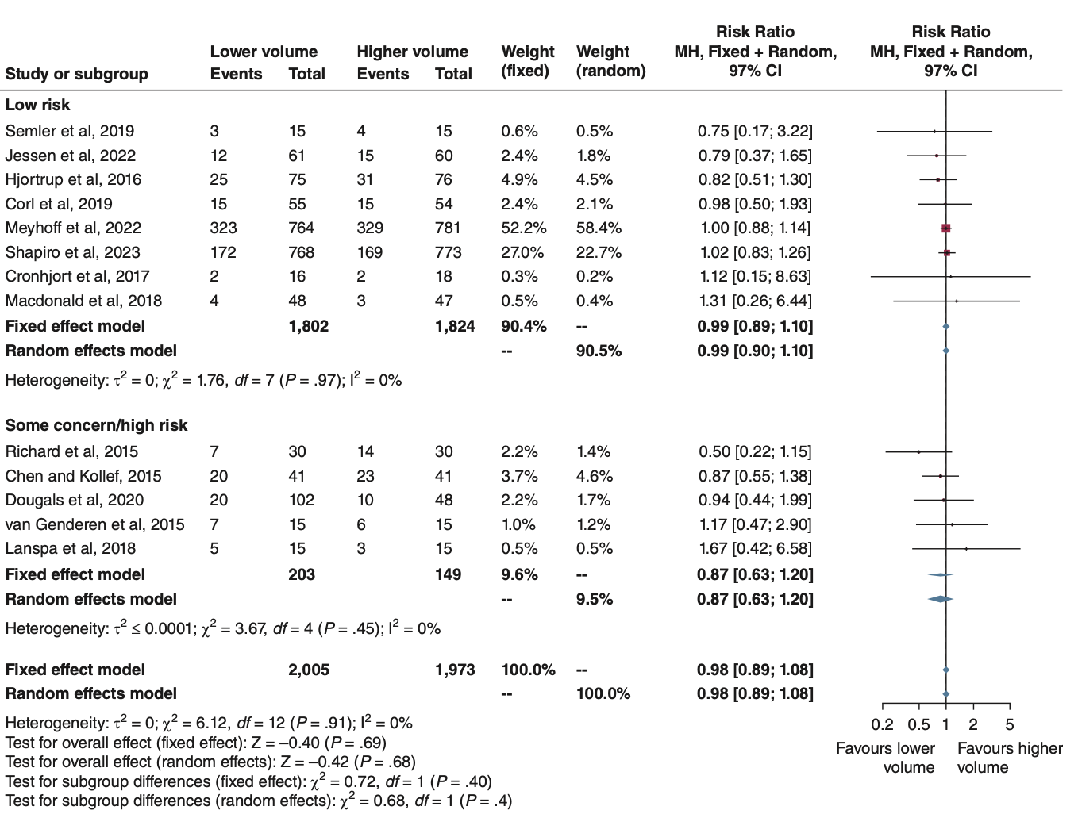
Sepsis – Q2
Summary of evidence - Sivapalan P et al⁹ : Among adult patients with sepsis
- Lower IV fluid probably result in little to No difference in all-cause mortality compared with higher IV fluid
- Suggests lower IV fluid volumes result in little to No difference in serious adverse events
Low risk
8 studys
high risk
5 studys
⁹Sivapalan P, Ellekjaer KL, Jessen MK et al (2023) Lower vs higher fluid volumes in adult patients with sepsis: an updated systematic review
with meta-analysis and trial sequential analysis. Chest 164:892–912

Slide 20
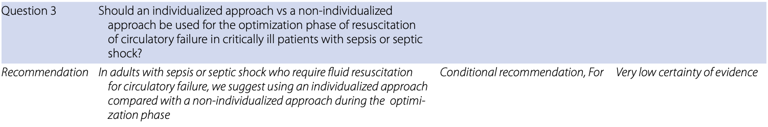
Sepsis – Q3

Slide 21
Sepsis – Q3
Otimization phase :
- 24 hr of Treatment
- Individualize or non-individualize approach → Recommened individualization
- Aim improve preload/systemic blood flow and reserving tissue perfusion
*Inviduallization usually perform in ICU due to requires hemodynamic monitoring (CO₂ Gab, SCVO₂, lactate, Cap-refill)

Slide 22
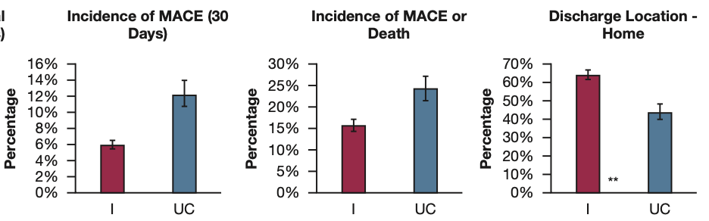
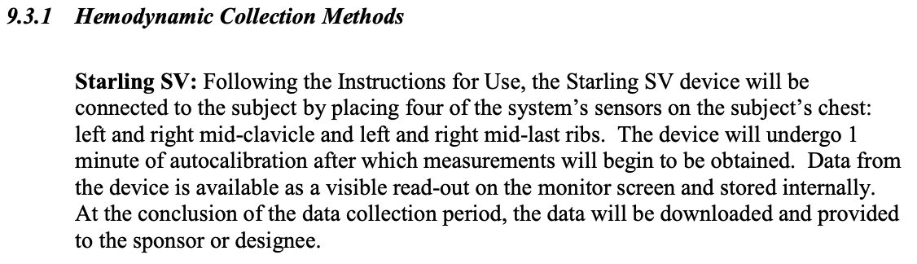
Sepsis – Q3
Summary of evidence - Douglas IS et al¹⁰: Intervention with passive leg raise-induced stroke volume change
- Dynamic assessments to guide fluid administration
→ may Improve outcomes for patients with septic shock compared with usual care (Favors Intervention, not Sig.)
- The use of the passive leg raise-induced stroke volume change to guide management of septic shock is safe
¹⁰Douglas IS, Alapat PM, Corl KA et al (2020) Fluid response evaluation in sepsis hypotension and shock: a randomized clinical trial. Chest 158:1431–1445

Slide 23
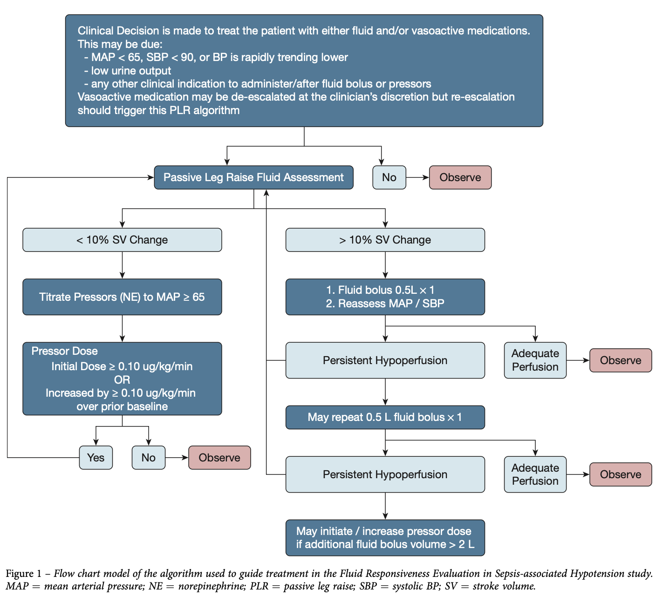
¹⁰Douglas IS, Alapat PM, Corl KA et al (2020) Fluid response evaluation in sepsis hypotension and shock: a randomized clinical trial. Chest 158:1431–1445

Slide 24
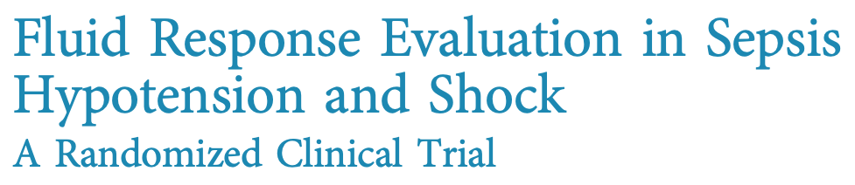
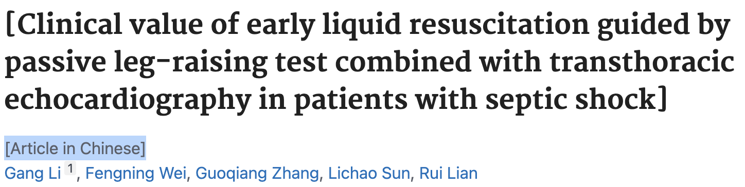
Sepsis – Q3
Summary of evidence
- Dynamic assessments to guide fluid administration may
Improve outcomes for patients with septic shock compared with usual care
- PLR combined with TTE, could Better improve perfusion and oxygenation level of tissues and organs, avoid pulmonary edema caused by rapid fluid replacement
- No significant effect on hospital mortality
¹⁰Douglas IS, Alapat PM, Corl KA et al (2020) Fluid response evaluation in sepsis hypotension and shock: a randomized clinical trial. Chest 158:1431–1445
¹¹Li G, Wei F, Zhang G et al (2019) Clinical value of early liquid resuscitation guided by passive leg-raising test combined with transthoracic echocardiography in patients with septic shock. Zhonghua Wei Zhong Bing Ji Jiu Yi Xue 31:413–417

Slide 25
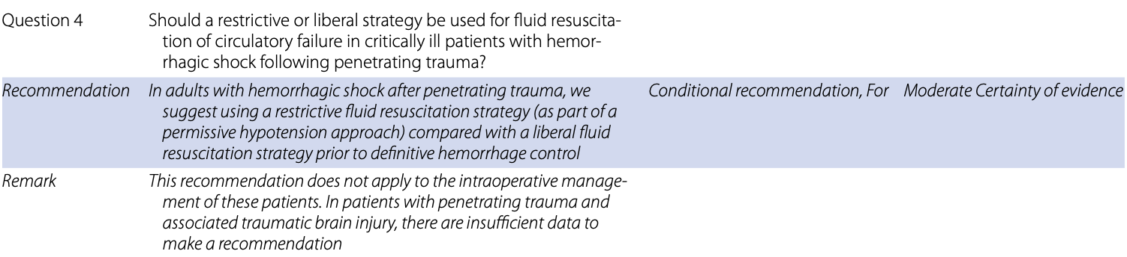
Hemorrhagic shock – Q4 Penetrating trauma
- Decrease mortality rate (RR = 0.80; 95% CI [0.65,0.90])
- Permissive hypotension (SBP 80-90 mmHg, MAP 50-60 mmHg):
- Lower BP → May slow rate of bleeding
- Reduce hydrostatic pressure → Prevent dislodgement of formed hemostasis clot
- Limiting volume resuscitate → Prevent dilutional coagulopathy amd hypothermia
*In TBI keep SBP 100-110 mmHg or MAP at least 80 mmHg

Slide 26
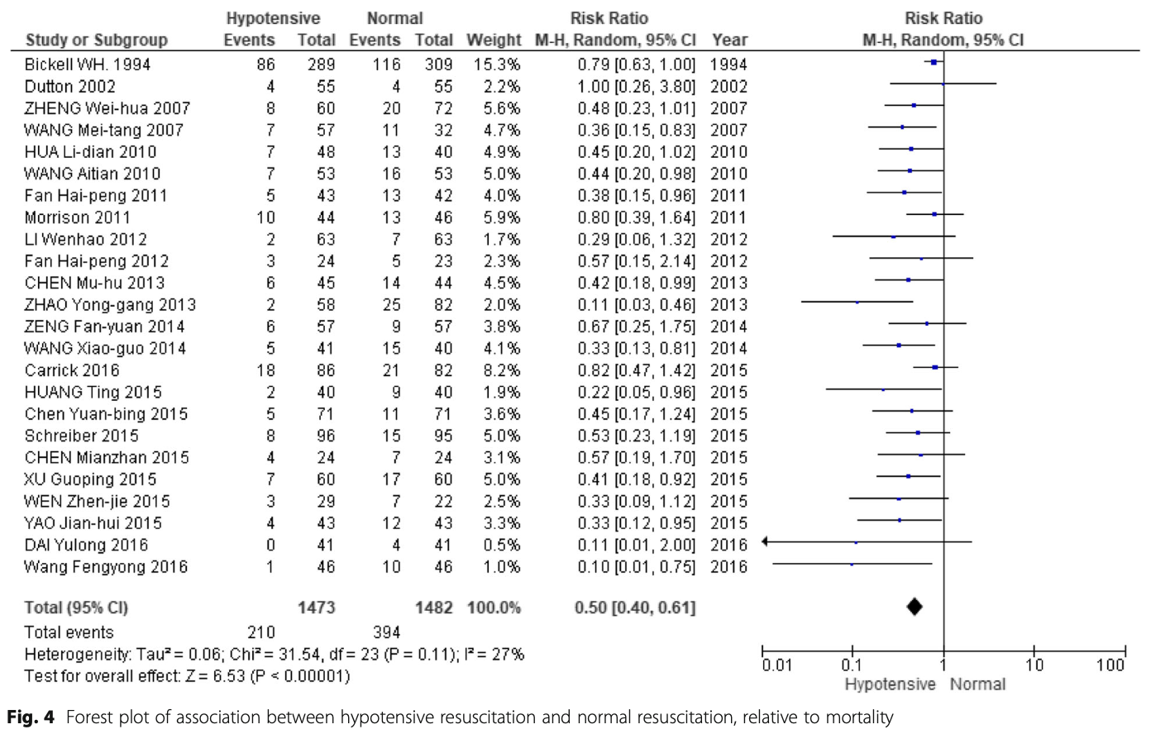
Hemorrhagic shock – Q4 Penetrating trauma
Summary of evidence - Natthida O et al, siriraj¹²: 2114 studies, 30 were selected for this meta-analysis
- Significant decrease in mortality was observed in the hypotensive resuscitation group
risk ratio [RR]: 0.50; 95% confidence interval [CI]: 0.40–0.61
¹²Owattanapanich N, Chittawatanarat K, Benyakorn T, Sirikun J (2018) Risks and benefits of hypotensive resuscitation in patients with traumatic hemorrhagic shock: a meta-analysis. Scand J Trauma Resusc Emerg Med 26:107

Slide 27
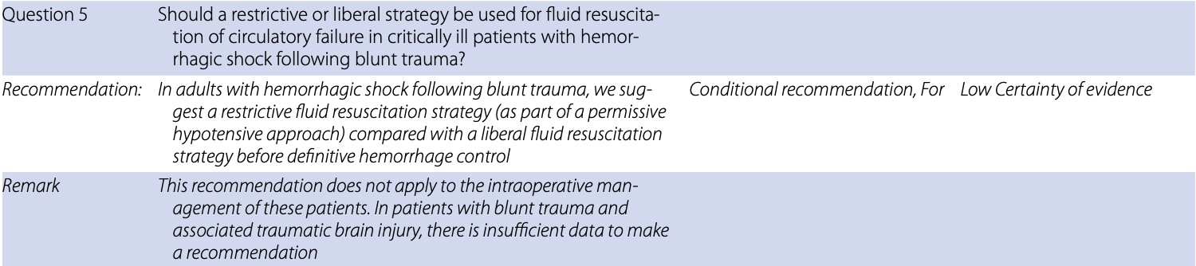
Hemorrhagic shock – Q5 Blunt trauma
- Permissive hypotension (SBP 80-90 mmHg, MAP 50-60 mmHg):
- Lower BP → May slow rate of bleeding
- Reduce hydrostatic pressure → Prevent dislodgement of formed hemostasis clot
- Limiting volume resuscitate → Prevent dilutional coagulopathy amd hypothermia
*In TBI keep SBP 100-110 mmHg or MAP at least 80 mmHg

Slide 28
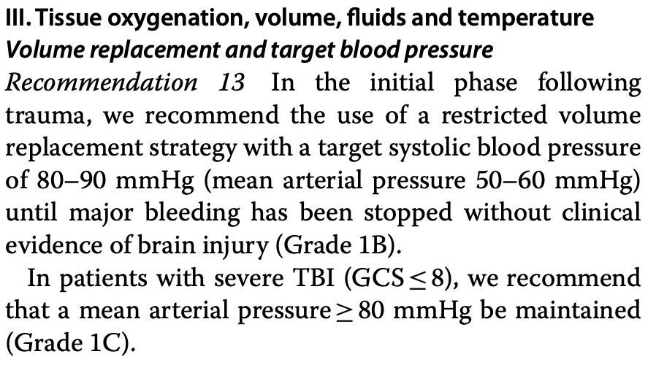
Hemorrhagic shock – Q4-5 Penetrating and Blunt trauma with TBI
Summary of evidence - Rossaint R et al¹³:
The European guideline on management of major bleeding and coagulopathy following trauma: sixth edition
¹³Rossaint R, Afshari A, Bouillon B et al (2023) The European guideline on management of major bleeding and coagulopathy following trauma: sixth edition. Crit Care Lond Engl 27:80.

Slide 29
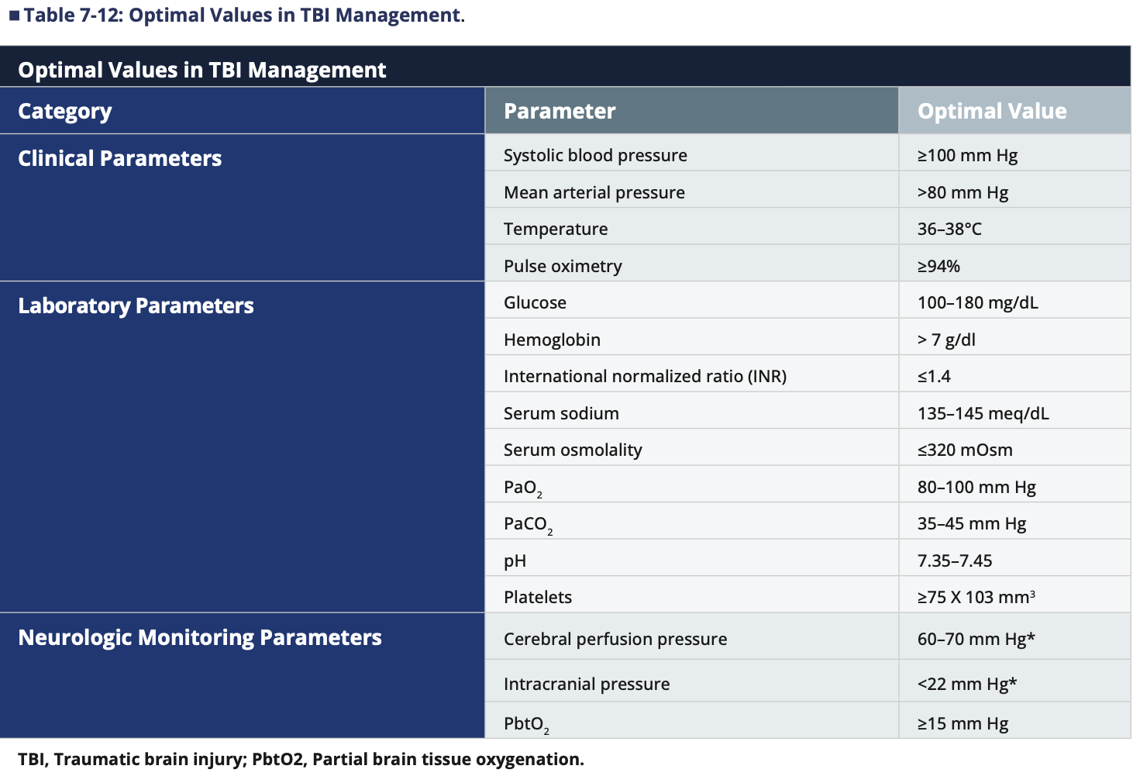
Hemorrhagic shock – Q4-5 Penetrating and Blunt trauma with TBI
¹⁴American College of Surgeons Committee on Trauma. Advanced Trauma Life Support (ATLS) Student Course Manual. 11th ed. Chicago: American College of Surgeons; 2025.

Slide 30
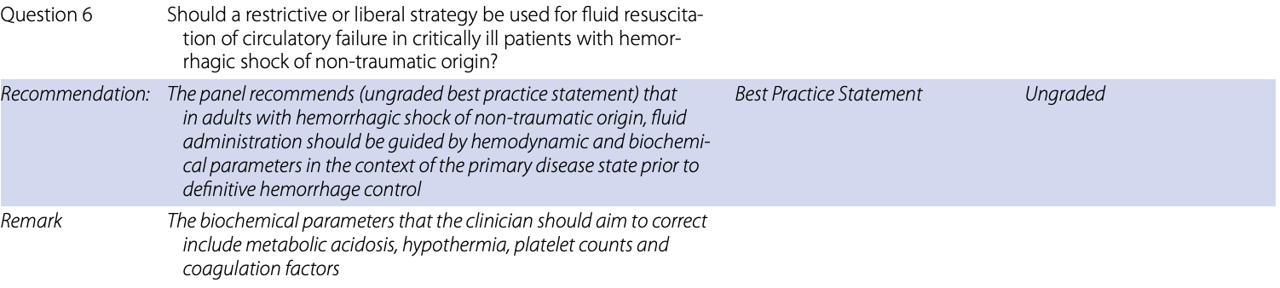
Hemorrhagic shock – Q6 Non trauma
- Use of vasopressors is controversial
- Early administration vasopressors in high doses → Increase mortality
- Should be Correct several condition : metabolic acidosis, hypothermia and coagulopathy

Slide 31
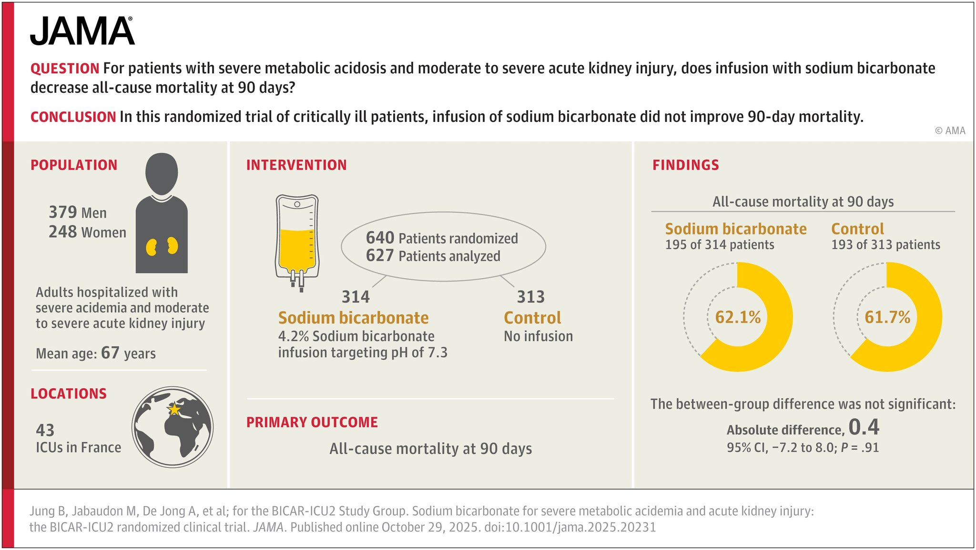
Hemorrhagic shock – Q6 Non trauma
- Should be Correct several condition : metabolic acidosis, hypothermia and coagulopathy
Population - Septic Shock 55 vs 53%
- Hemorrhagic Shock 14 vs 14%
¹⁵Jung B, Jabaudon M, De Jong A, et al. Sodium Bicarbonate for Severe Metabolic Acidemia and Acute Kidney Injury: The BICARICU-2 Randomized Clinical Trial. JAMA. Published online October 29, 2025.

Slide 32
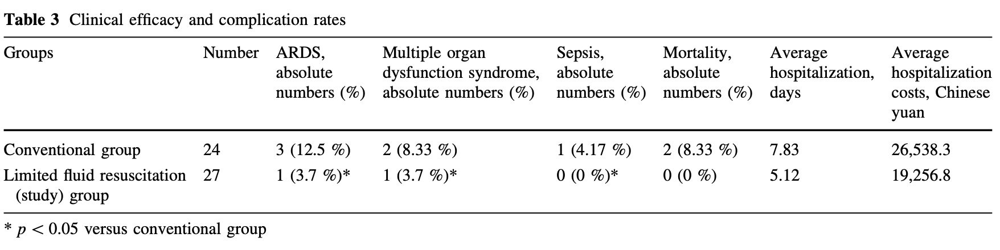
Hemorrhagic shock – Q6 Non trauma
- Should be Correct several condition : metabolic acidosis, hypothermia and coagulopathy
- Lu B et al¹⁶ :
A study of 51 patients found that Conservative fluid resuscitation was beneficial in patients with hemorrhagic shock due to acute upper gastrointestinal hemorrhage
¹⁶Lu B, Li MQ, Li JQ. The Use of Limited Fluid Resuscitation and Blood Pressure-Controlling Drugs in the Treatment of Acute Upper Gastrointestinal Hemorrhage Concomitant with Hemorrhagic Shock. Cell Biochem Biophys. 2015 Jun;72(2):461-3.

Slide 33
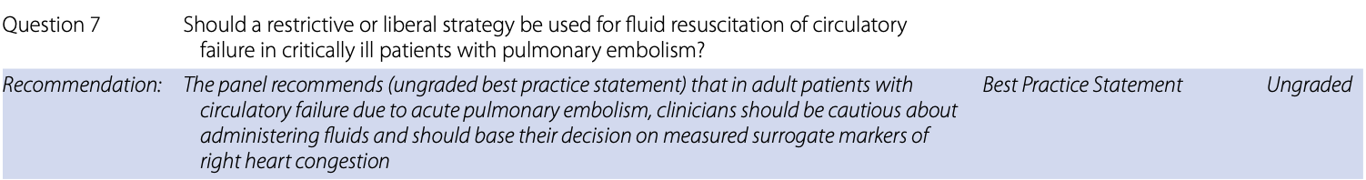
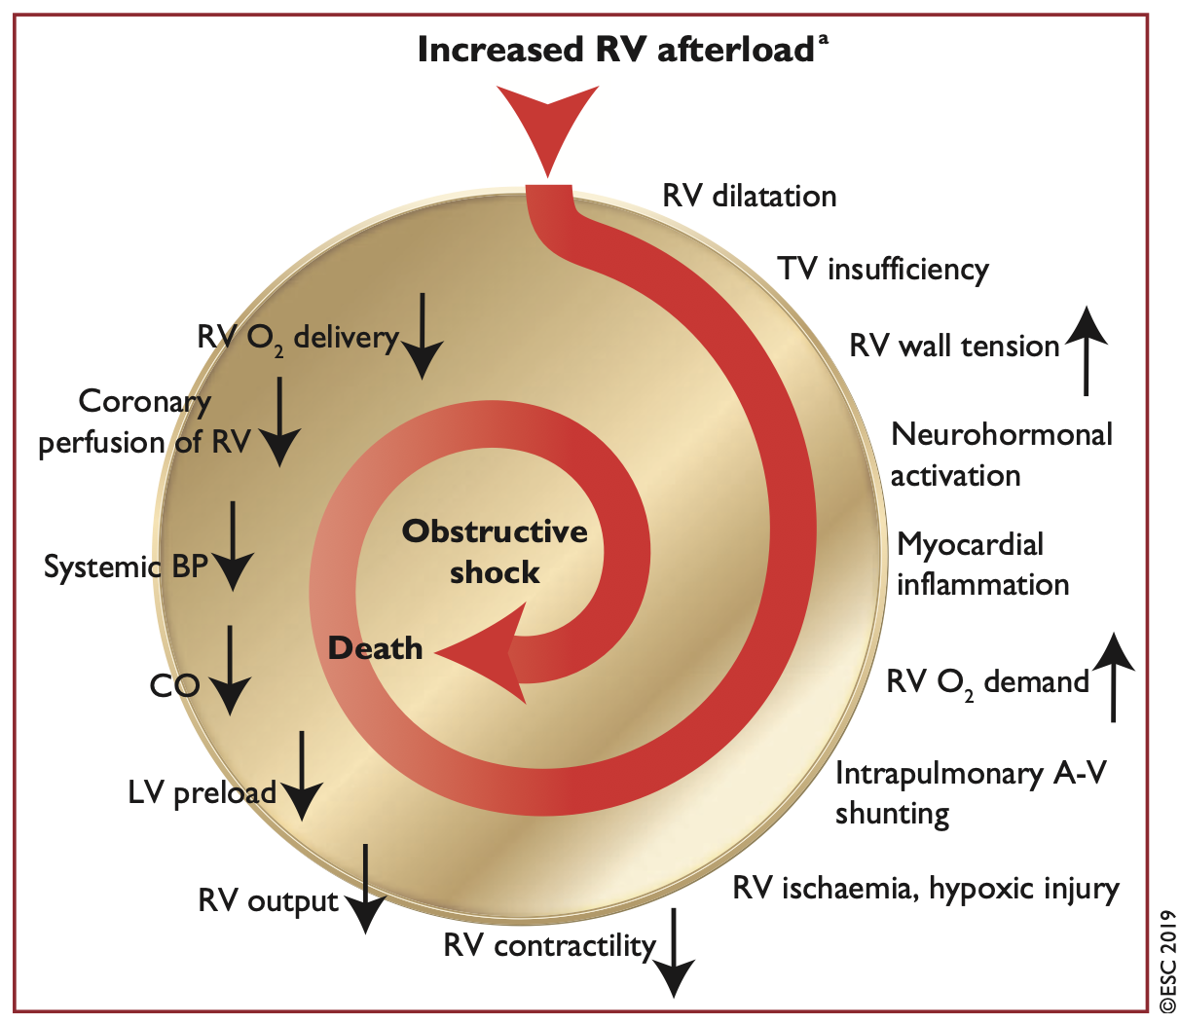
Obstructive shock – Q7 Pulmonary embolism
- Circulatory failure is The major cause of death in patient with massive pulmonary embolism
- Use of fluid resuscitation in intermediate and high-risk is controversial
- Any signed of severe right side heart congestion (CVP > 10 mmHg, RV dilate, VEXUS >1)
→ Not recommened fluid resuscitate
¹⁷Konstantinides SV, Meyer G, Becattini C et al (2020) 2019 ESC Guidelines for the diagnosis and management of acute pulmonary embolism developed in collaboration with the European Respiratory Society (ERS). Eur Heart J 41:543–603.

Slide 34
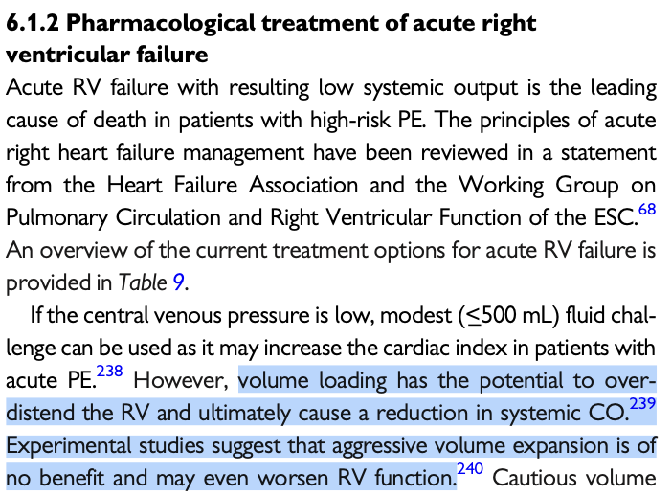
Obstructive shock – Q7 Pulmonary embolism
Summary of evidence - 2019 ESC Guidelines for the diagnosis and management of acute pulmonary embolism¹⁶
¹⁷Konstantinides SV, Meyer G, Becattini C et al (2020) 2019 ESC Guidelines for the diagnosis and management of acute pulmonary embolism developed in collaboration with the European Respiratory Society (ERS). Eur Heart J 41:543–603.

Slide 35
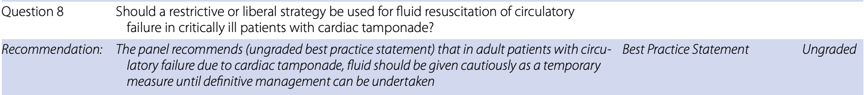
Obstructive shock – Q8 Cardiac temponade
- ESC¹⁸ guideline recommended volume resuscitation and discourage the use of vasodilators and diuretic (IIC)
- Fluid boluses
- Maintain systemic venous return
- Correct hypovolemia
- Prevent right ventricular diastolic collapse despite very high right atrial pressure
- Must not delay pericardial drainage
¹⁸Adler Y, Charron P, Imazio M et al (2015) 2015 ESC Guidelines for the diagnosis and management of pericardial diseases: the Task Force for the Diagnosis and Management of Pericardial Diseases of the European Society of Cardiology (ESC)Endorsed by: The European Association for Cardio-Thoracic Surgery (EACTS). Eur Heart J 36:2921–2964

Slide 36
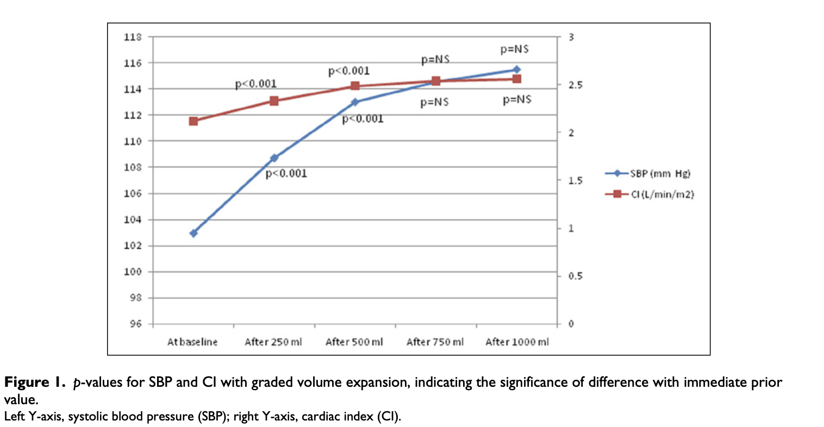
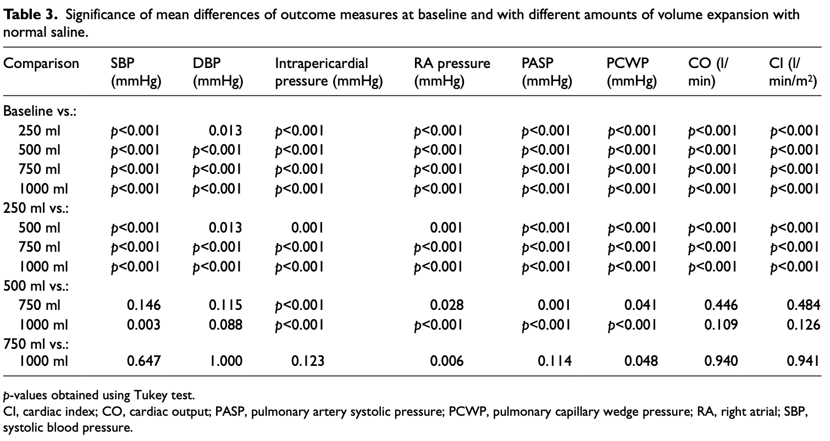
Obstructive shock – Q8 Cardiac temponade
Summary of evidence - Singh V et al¹⁹: Rapid infusion of as little as 250 ml intravenous normal saline may improve the cardiac haemodynamics
¹⁹Singh V, Dwivedi SK, Chandra S et al (2014) Optimal fluid amount for haemodynamic benefit in cardiac tamponade. Eur Heart J Acute Cardiovasc Care 3:158–164

Slide 37
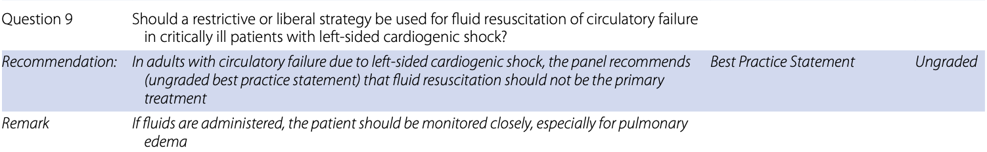
Left sided cardiogenic shock – Q9
- Characterized by inability of the heart to pump enough blood to meet metabolic demands
- Primary goal of fluid administration to improve cardiac output and oxygen delivery
- Fluid administration can exacerbate heart failure and lead pulmonary edema
- Tailored approach
- Close monitoring of the patient’s hemodynamic status (Advanced hemodynamic monitoring may be used)
and adjustment of fluid therapy based on the observed individual response

Slide 38
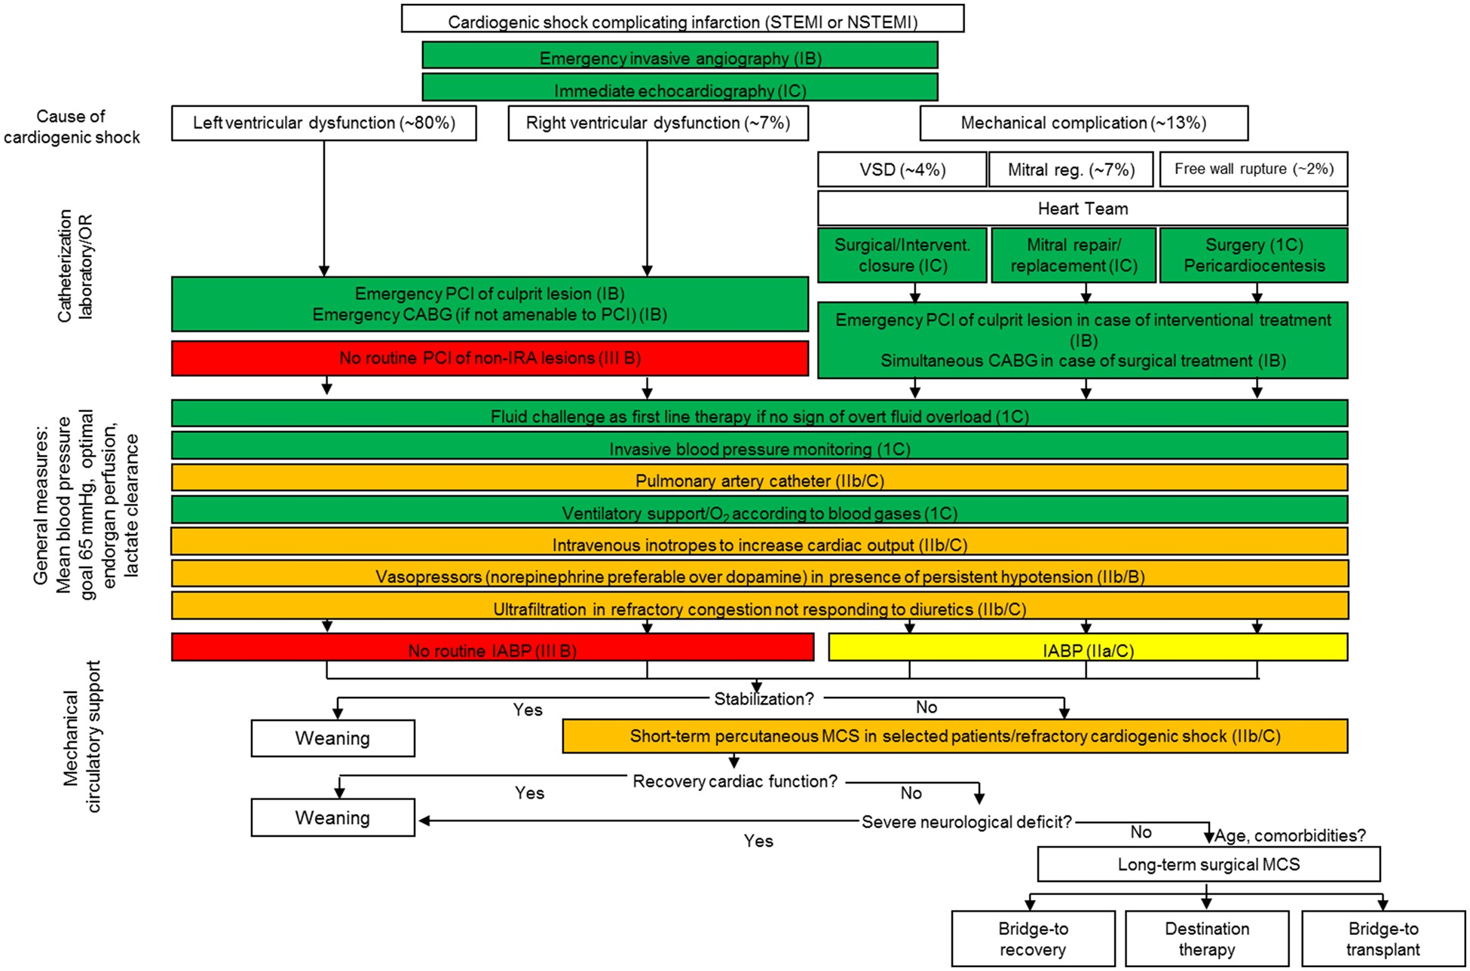
Left sided cardiogenic shock – Q9
Summary of evidence - Thiele H²⁰ : Some patients with cardiogenic shock may benefit from a cautious fluid challenge
²⁰Thiele H, Ohman EM, de Waha-Thiele S et al (2019) Management of cardiogenic shock complicating myocardial infarction: an update 2019. Eur Heart J 40:2671–2683

Slide 39
Left sided cardiogenic shock – Q9
Summary of evidence - Thiele H²⁰ : Some patients with cardiogenic shock may benefit from a cautious fluid challenge
²⁰Thiele H, Ohman EM, de Waha-Thiele S et al (2019) Management of cardiogenic shock complicating myocardial infarction: an update 2019. Eur Heart J 40:2671–2683

Slide 40
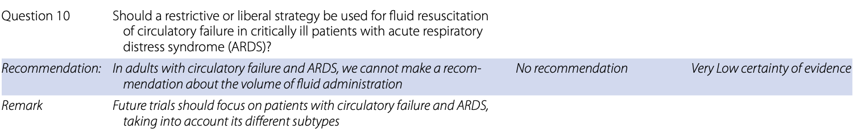
ARDS – Q10
- ARDS cause fluid leakage from the intravascular space
- Characterized by varying degrees of alteration in pulmonary capillary permeability → Pulmonary edema
- Requiring Fluid resuscitate due to hypovolumia and hemodynamic instability associated with ARDS
- Fluid accumulation associated with Higher mortality rate

Slide 41
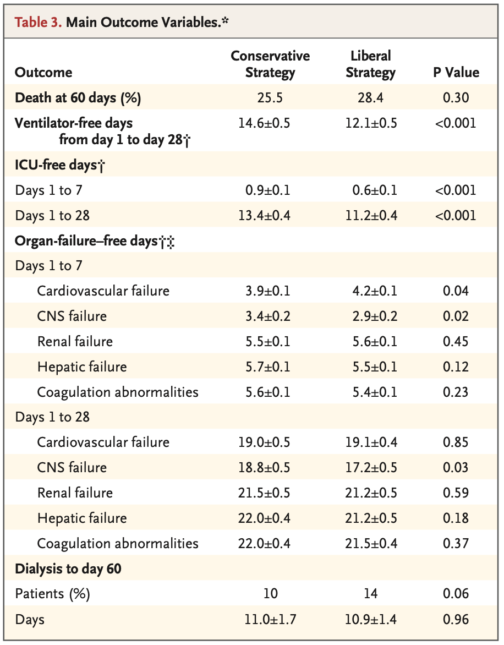
ARDS – Q10
Summary of evidence - The National Heart, Lung, and Blood Institute Acute Respiratory Distress Syndrome (ARDS) Clinical Trials Network²¹
²¹National Heart Lung and Blood Institute Acute Respiratory Distress Syndrome (ARDS) Clinical Trials Network (2006) Comparison of two fluid-management strategies in acute lung injury. N Engl J Med 354:2564–2575

Slide 42
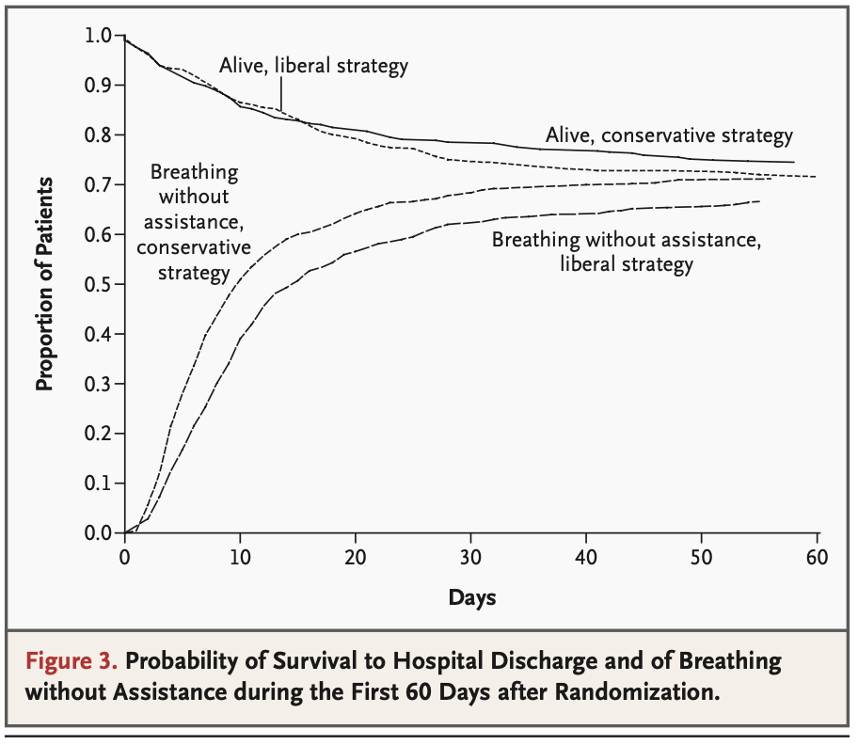
ARDS – Q10
Summary of evidence - The National Heart, Lung, and Blood Institute Acute Respiratory Distress Syndrome (ARDS) Clinical Trials Network²¹
²¹National Heart Lung and Blood Institute Acute Respiratory Distress Syndrome (ARDS) Clinical Trials Network (2006) Comparison of two fluid-management strategies in acute lung injury. N Engl J Med 354:2564–2575

Slide 43
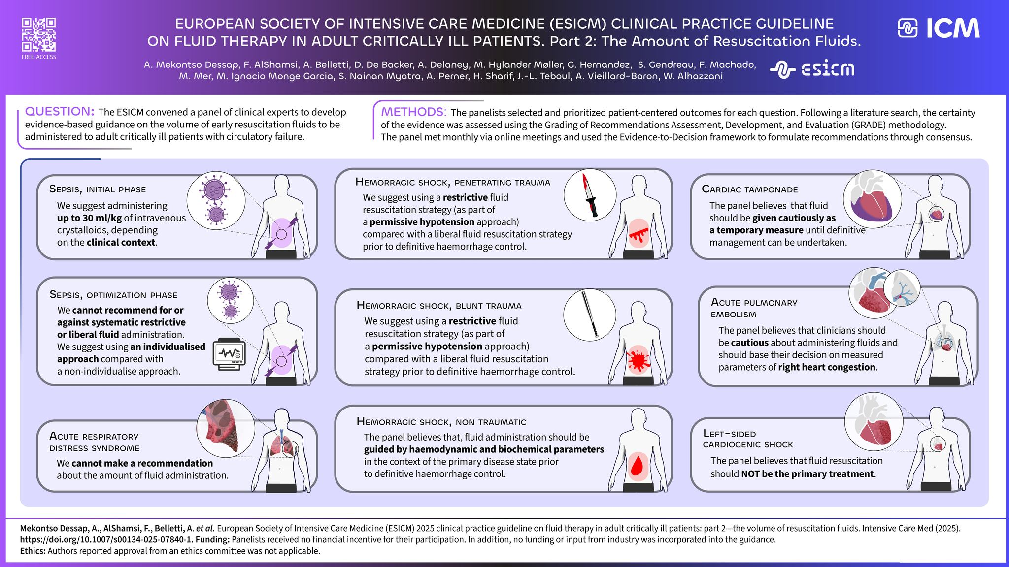

Slide 44

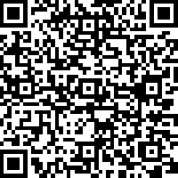

Q & A
Ref data
Calculation of Systemic Vascular Resistance (SVR)
Using Pressures Measured from Swan-Ganz Catheter
Shock simulation

